Slide 1
Kraken Download

Slide 2
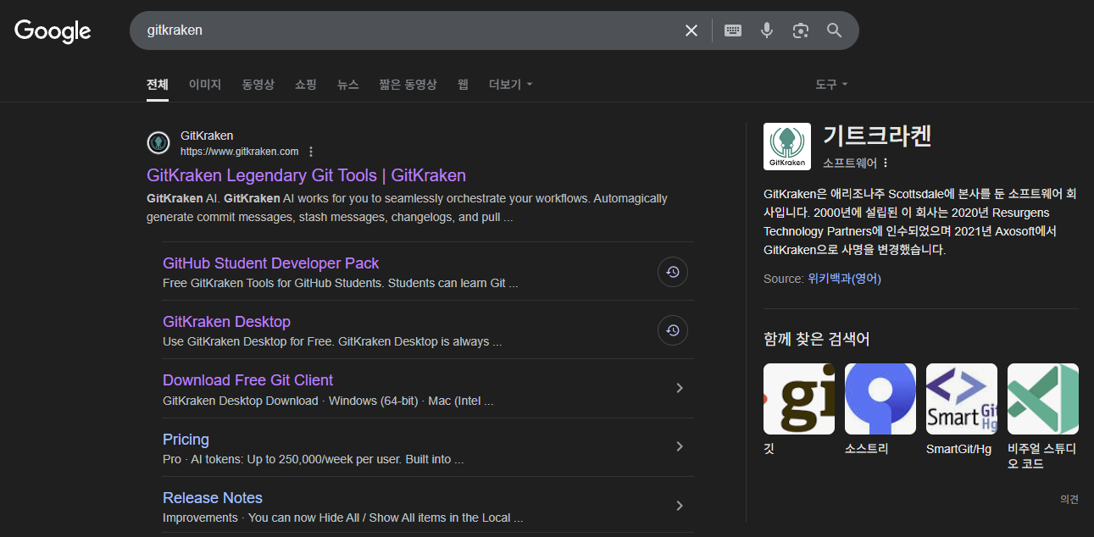
GitKraken Download

Slide 3
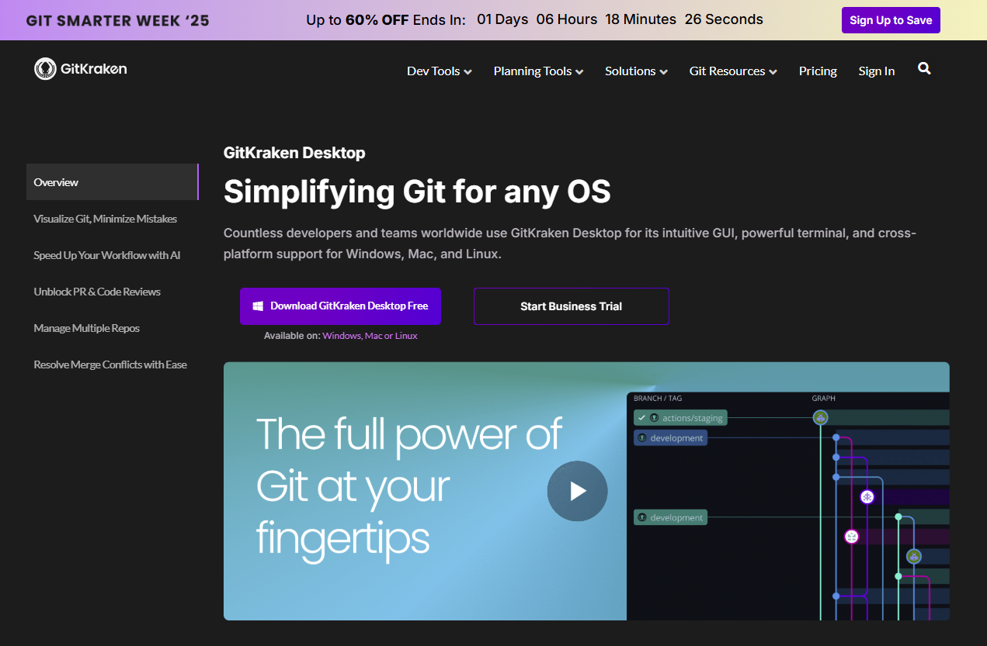
GitKraken Download

Slide 4
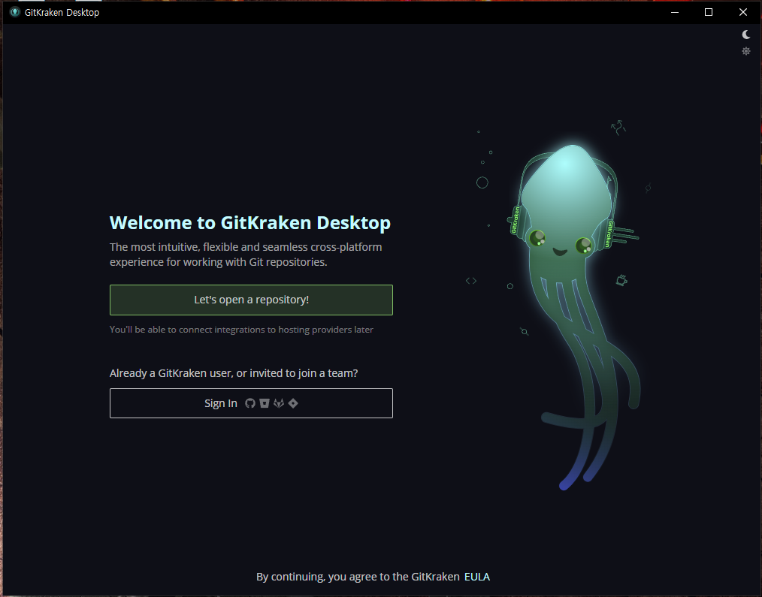
GitKraken 로그인

Slide 5
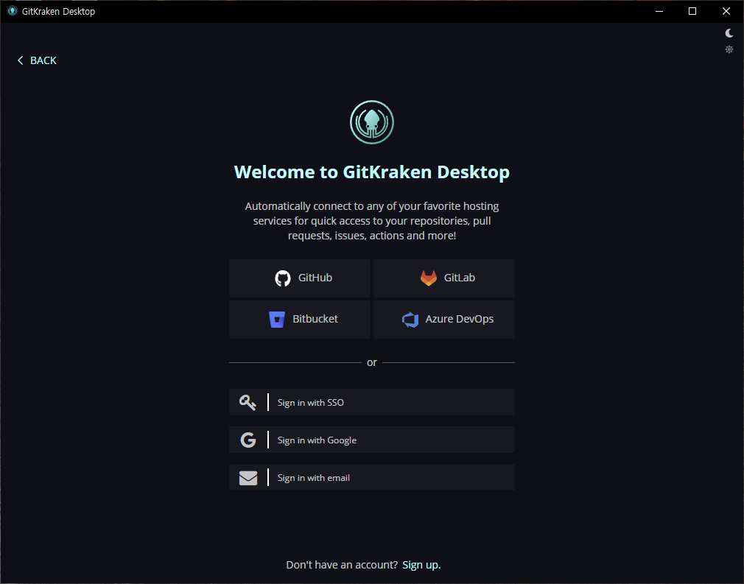
GitKraken 로그인

Slide 6
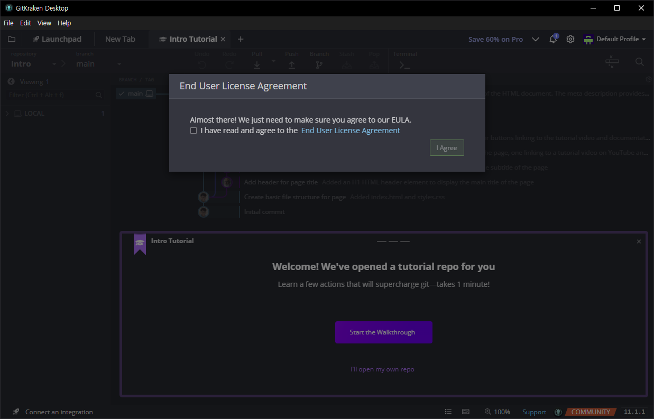
GitKraken 로그인

Slide 7
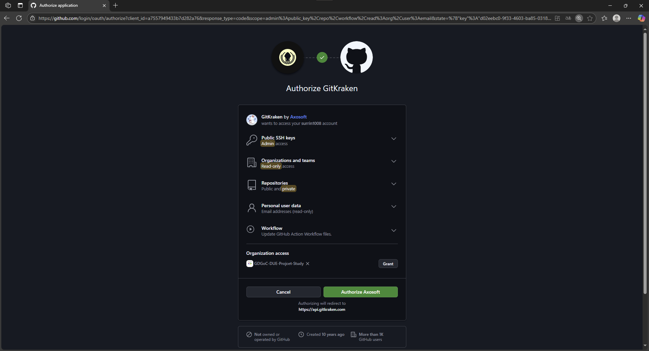
GitKraken 로그인

Slide 8
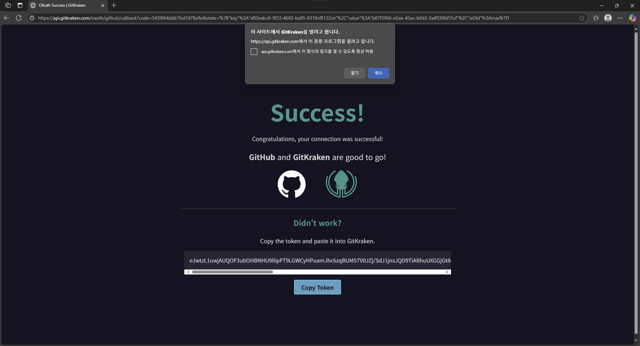
GitKraken 로그인

Slide 9
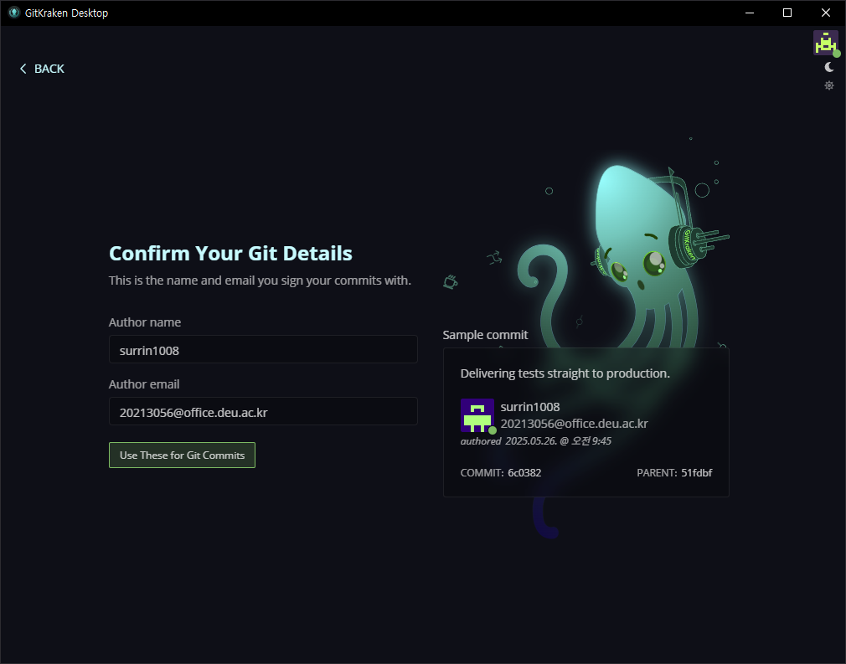
GitKraken 로그인 정보등록

Slide 10
끝!

